Slide 1
Phase-locking of a 2.7-THz quantum cascade laser to a mode-locked erbium-doped fibre laser 「モード同期エルビウム添加ファイバーレーザーに2.7THz量子カスケードレーザーの位相同期」 Stefano Barbieri , Pierre Gellie , Giorgio Santarelli , Lu Ding ,Wilfried Maineult , Carlo Sirtori , Raffaele Colombelli , Harvey Beere & David Ritchie Nature Photonics 4,636-640(2010)
宿題
B4 林建太

Slide 2
目次
量子カスケードレーザーの原理
半導体レーザーと量子カスケードレーザーの違い
FP型半導体レーザーについて
QCLが使用可能な温度域
電気光学効果による検出の原理
QCL放射スペクトルの測定手法
単一周波数の振幅・周波数・位相変調した時のスペクトル変化

Slide 3
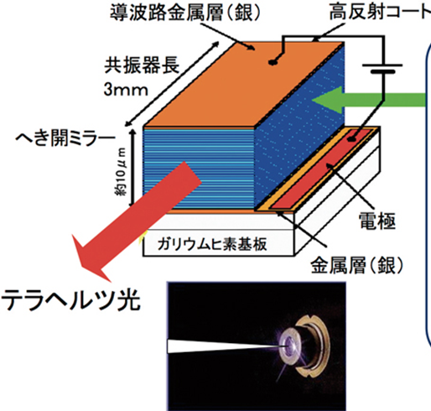
THz量子カスケードレーザ(QCL)
サブバンド遷移を使って中赤外からテラヘルツ領域で発振する半導体レーザ
発振波長は上位準位と下位準位の差で決定される
小型、高効率・高出力、狭線幅、長寿命、連続発振、高耐久
Notes:
E3-E2 で決定され、E2-E1 は電子を高速緩和させるために多くの場合、LO フォノンのエネルギーに共鳴（35～40meV）するように設計

Slide 4
半導体レーザーとの違い
半導体レーザーは発光を得るために伝導帯にある電子と、価電子帯にある正孔の発光再結合、いわゆるバンド間遷移を利用
半導体レーザーでは電子と正孔の結合により発光するが、電子のみで発光可能
Notes:
半導体レーザーでは電子と正孔の結合により発光するが、電子のみで発光可能

Slide 5
ファブリ・ペロー(FP)レーザー
両端面に組み込んだ反射鏡により光を閉じ込め発振する
一つの波長が出てくるDFBレーザーに比べ安価
しかし、発振波長が不安定であるという欠点がある

Slide 6
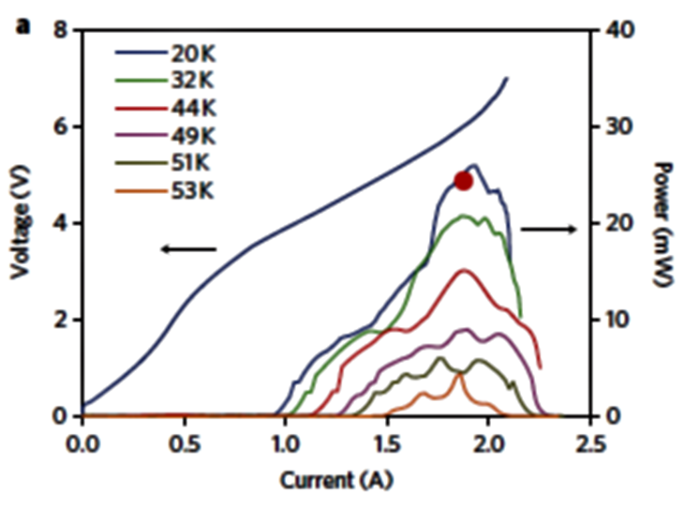
QCLが使用可能な温度域
液体ヘリウム 4K(-269℃)
液体窒素 77K(-196℃)
ペルチェ冷却では230K(-43℃)くらいまで冷却可能
中赤外(4~10μm)量子カスケードレーザーで室温動作達成
QCL(1.2~4.8THz)においては冷却機構が必要
高温動作はパルスは189K, CWは117Kである
Notes:
量子カスケードレーザーはペルチェ冷却式が多い
市販されている中赤外での量子カスケードレーザーはペルチェ冷却が多い(-30℃ぐらいまで冷却可能)
QCLの各温度でのCW光学パワー・電気特性
最大出力パワーは27mW

Slide 7
電気光学効果による検出
QCL放射がない状態でλ/4板を調節して直線偏光に合わせておく
CW-QCL放射とSHG光が同時にZnTe結晶に集光
ポッケルス効果により偏光が楕円偏光化する
Notes:
そうすることでZnTeの残留複屈折が除去できる
ポッケルス効果：誘電体の等方性結晶において電場をかけると複屈折性を示す現象である。その時、電場の強さに比例して屈折率が変化する

Slide 8
QCL放射スペクトルの測定手法
フーリエ変換赤外光光度計 (0.25${cm}^{−1}$ ; 7.5GHz)
ある物質に赤外線を照射し、物質を透過した赤外線の強さを縦軸、周波数を横軸にとったもの。このスペクトルはその物質固有のものなので、その物質が何であるかを知るために非常に有効。
Notes:
20K, 1.76Aの電流において測定された放射スペクトル
約13GHzの空洞往復周波数により分離された五つの縦FPモードで構成

Slide 9
検出技術の原理
$δf_{−}=ν_{side}−ν_{−}=ν_{QCL}−n×f_{rep}$
$δf_{+}=ν_{+}−ν_{side}=\left(n+1\right)×f_{rep}−ν_{QCL}$
Notes:
ポッケルス効果によりZnTeの組み合わせはTHz-QCLの周波数 (2.7THz) でフェムト秒レーザー光線の振幅を変調する
中心から±$±v_{QCL}$でのフェムト秒レーザースペクトルの両側上に二つの変調サイドバンド

Slide 10
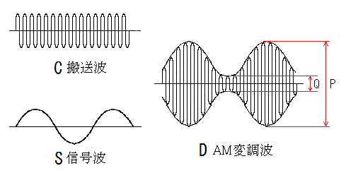
単一周波数で振幅変調した場合の周波数軸上のスペクトル
信号にしたがって搬送波の振幅を変化させる方式
このAM変調波をスペクトラムアナライザーを使って周波数軸上で見る。
Notes:
この図のように搬送波電圧をEとして、変調用の信号周波数をfs[Hz]とすると、搬送波の上下fs[Hz]だけ離れたところに、mE/2の電圧の上側波と下側波ができる

Slide 11
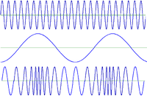
周波数変調した場合のスペクトル
FM変調は、変調信号の振幅に応じて搬送波の周波数を変化させる
被変調波が fc を中心とした周波数間隔 fs の無数の側帯波からなる

Slide 12
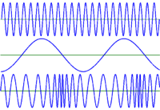
位相変調した場合のスペクトル
信号に従って位相を変化させる方式
位相変調は変調信号を時間微分して周波数変調したものと等価で, 周波数変調波に比べてπ/2偏移している

